Slide 1
哲学の誕生
自然哲学とソフィスト

Slide 2
哲学ってなに？
イメージで話し合ってみましょう
知っている思考実験とか…
難しい学問…とかでもOK

Slide 3
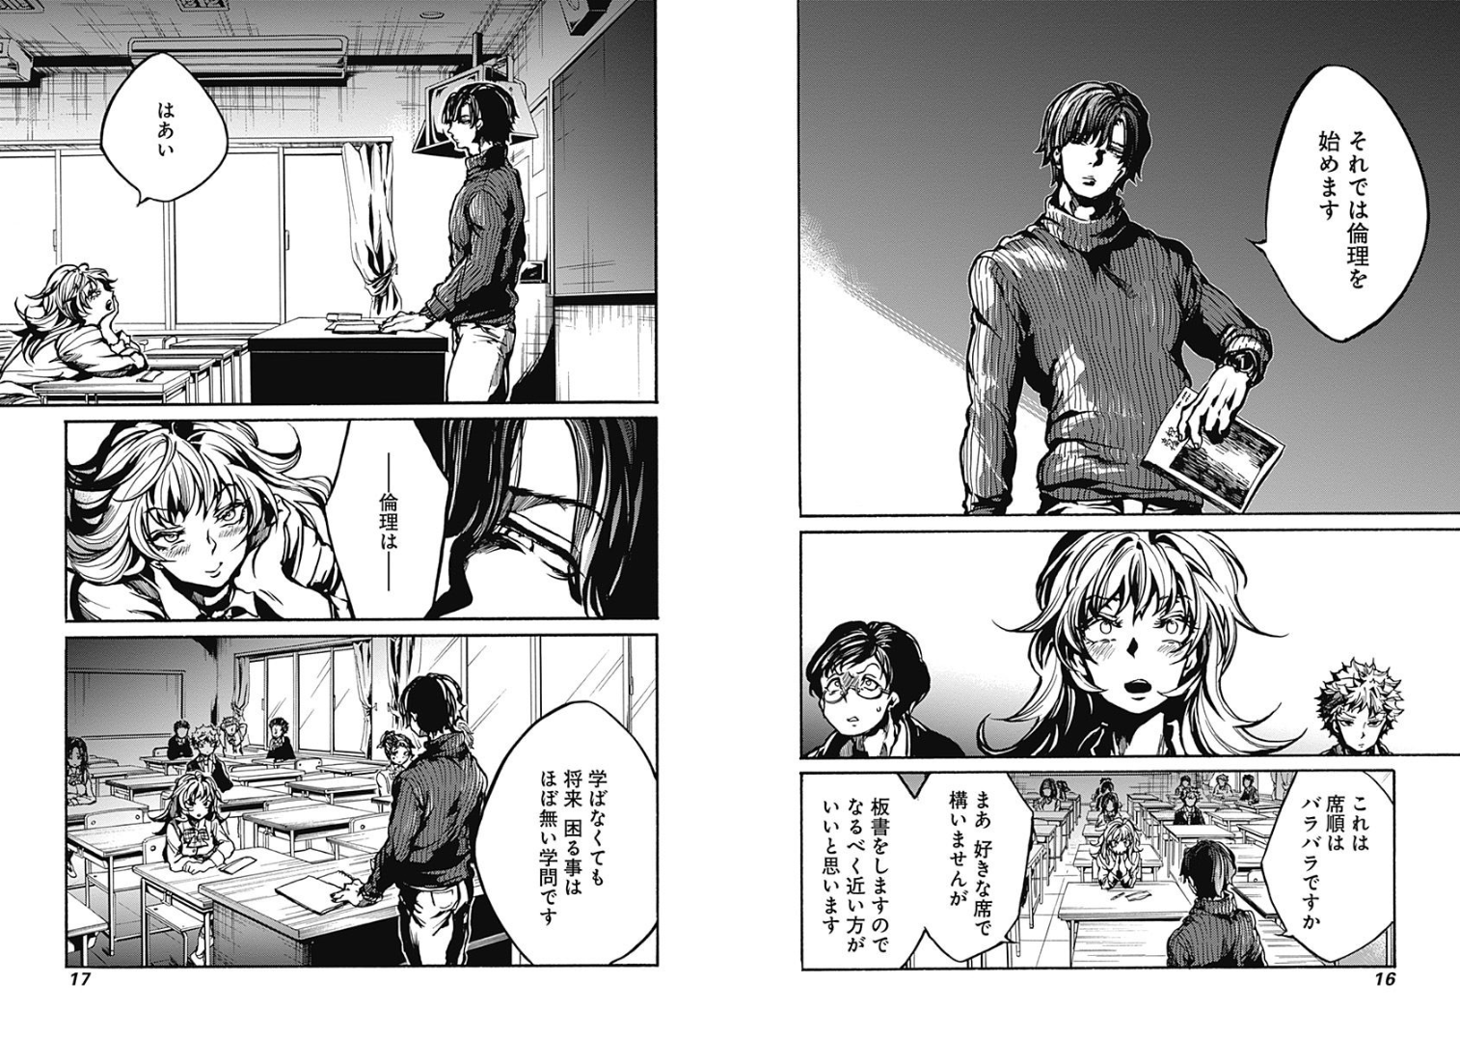
引用：「ここは今から倫理です」第１巻

Slide 4
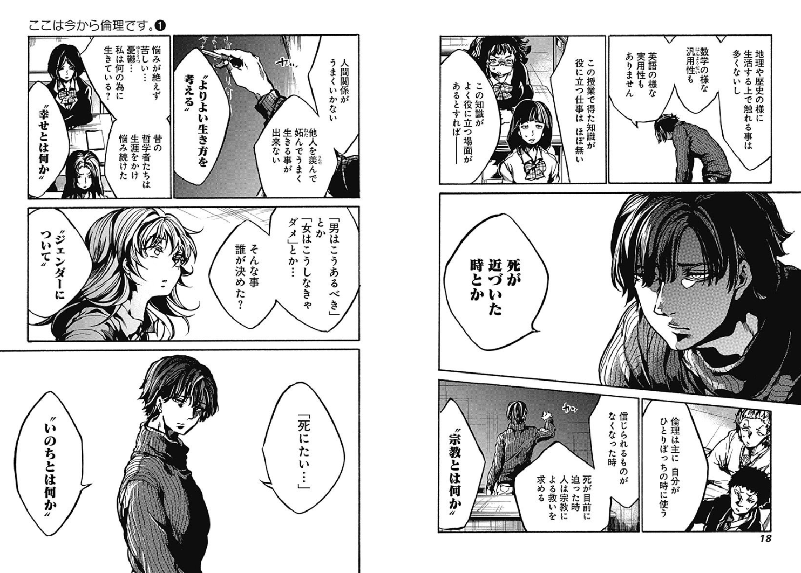
引用：「ここは今から倫理です」第１巻

Slide 5
哲学
生活のなかで疑問に感じたことや
身の周りにある問題について
自分なりの“問い”を立てながら
こだわって考えをつきつめていく学問
暗記になってしまいがちだが、考えることが大事

Slide 6
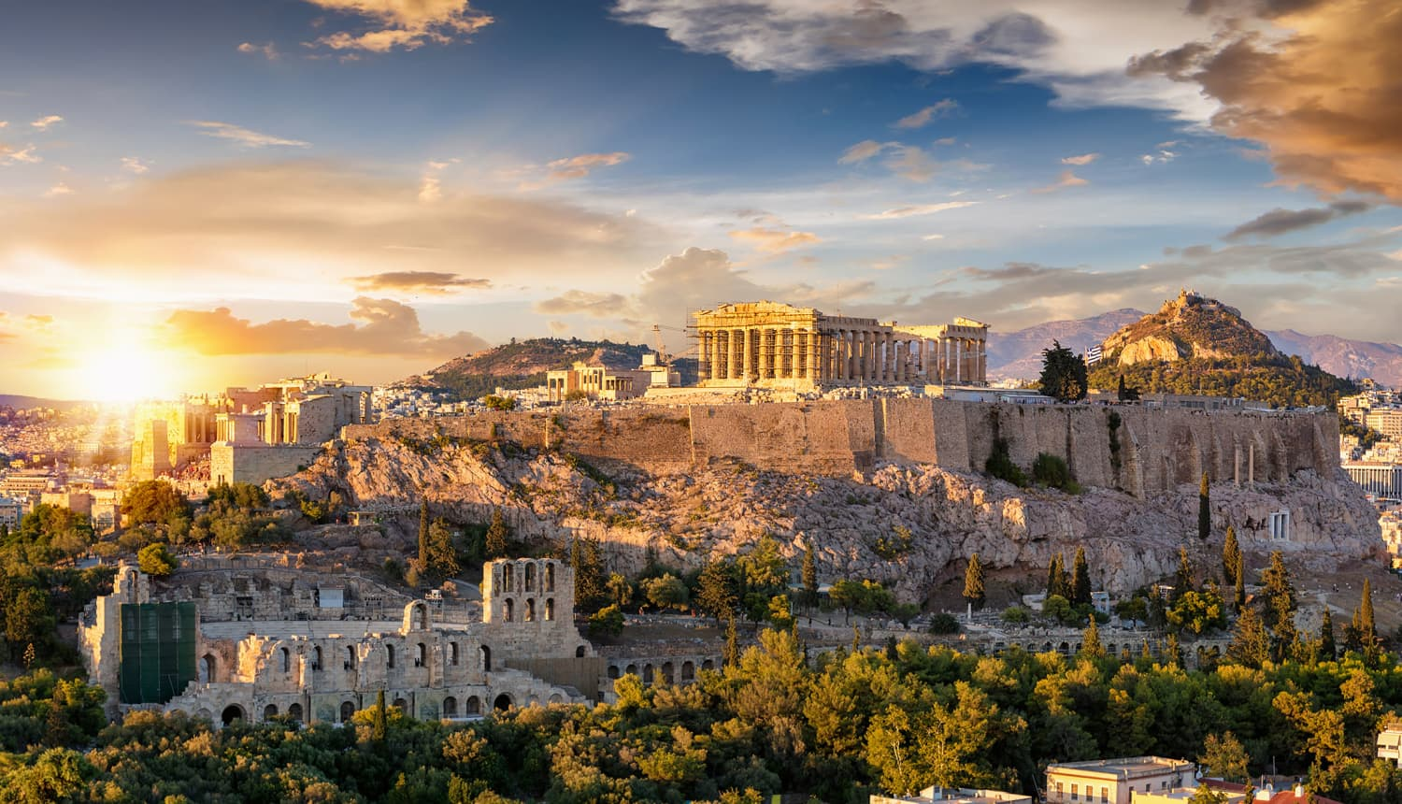
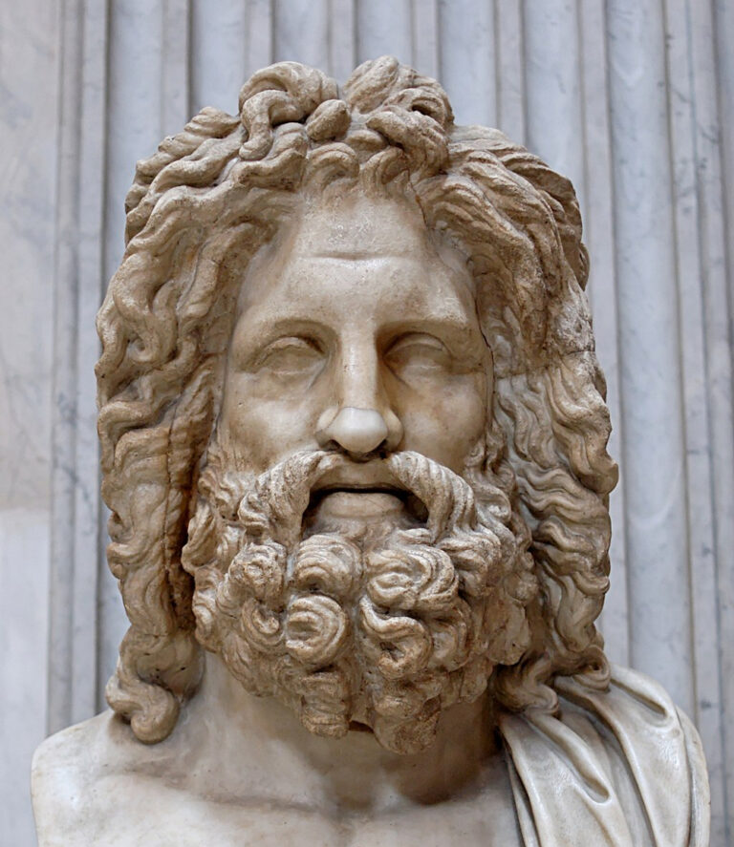
神話から哲学へ
神に聞く（＝神話）
神以外で説明できないか？
→自然哲学

Slide 7
世界は何でできているでしょうか？
今日の問い

